Slide 1


Slide 2
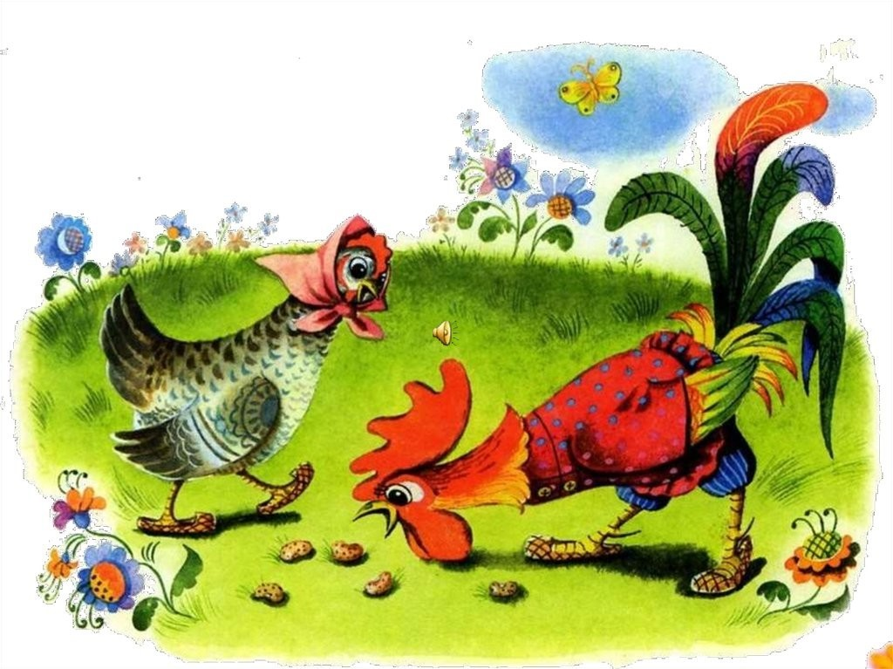
Жили-были петушок и курочка. Петушок все торопился, а курочка приговаривает: -Петя, не торопись. Петя не торопись.

Slide 3
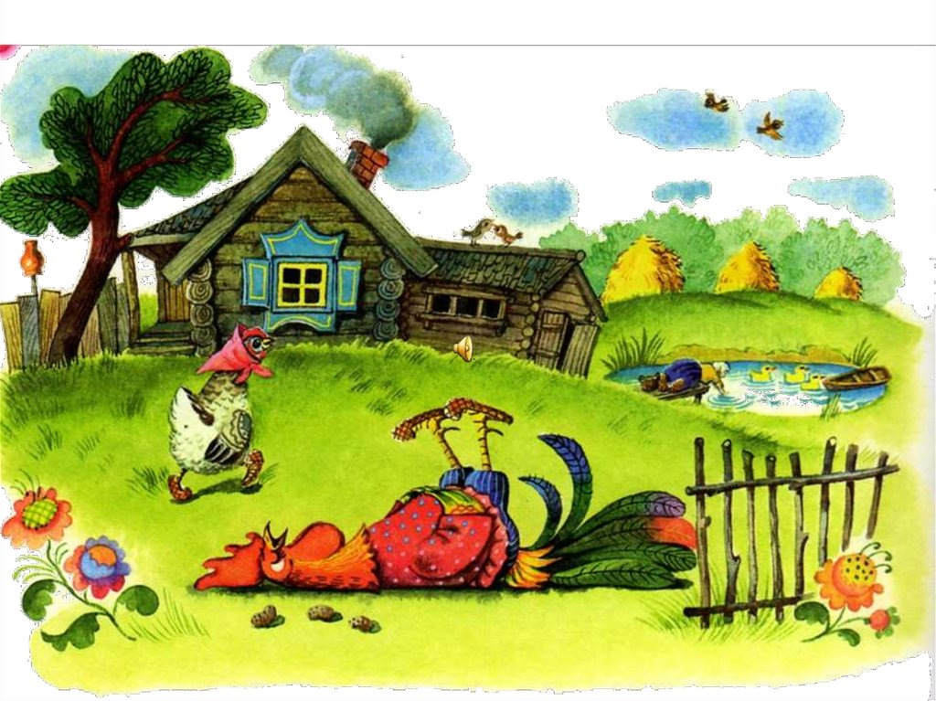
Клевал как-то петушок бобовые зернышки да в торопях и подавился. Подавился, не дышит, словно мертвый лежит.

Slide 4
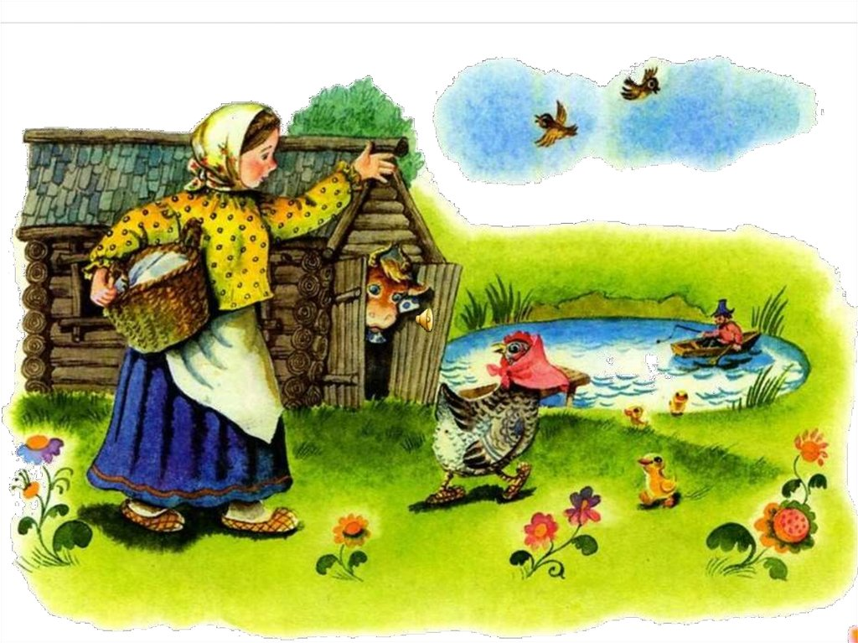
Перепугалась курочка, бросилась к хозяйке, кричит: -Ох, хозяюшка, дай скорей маслица, горлышко смазать: подавился он бобовым зернышком. -Беги скорей к коровушке, проси у нее молока, а я тогда собью маслица.

Slide 5
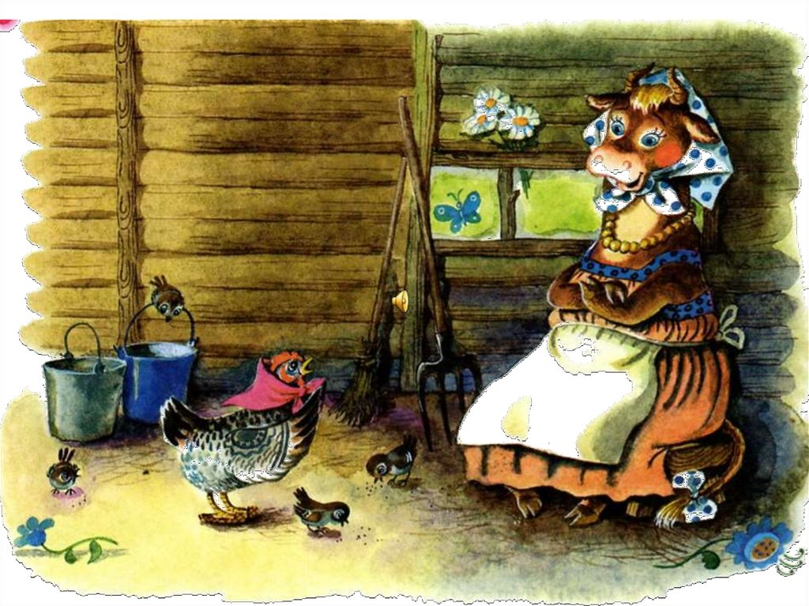
Бросилась курочка к корове. -Коровушка, голубушка, дай скорей молока, из молока хозяюшка собьет маслица, маслицем смажу петушку горлышко: подавился петушок бобовым зернышком. -Ступай скорей к хозяину. Пусть он принесет мне свежей травы.

Slide 6
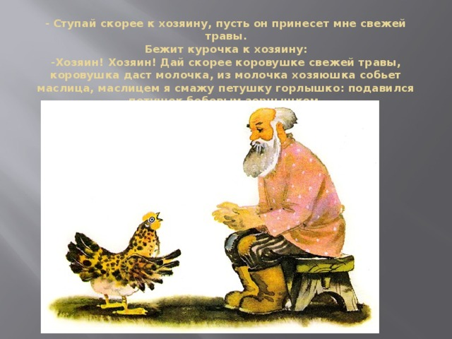
Бежит курочка к хозяину. -Хозяин! Дай скорей коровушке свежей травы, она даст молока, из молока хозяюшка собьет маслица, маслицем я смажу петушку горлышко: подавился он, лежит не дышит. -Беги скорей к кузнецу за косой.

Slide 7
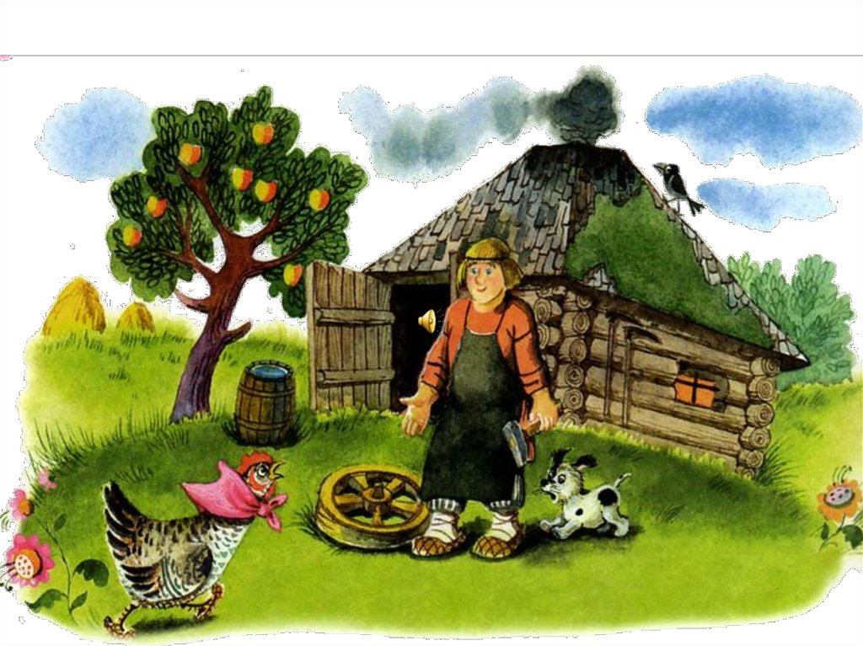
Со всех ног бросилась курочка к кузнецу. -Кузнец, дай скорей хозяину хорошую косу. Хозяин даст коровушке травы, коровушка даст молока, хозяюшка даст мне маслица, я смажу петушку горлышко: подавился петушок бобовым зернышком.

Slide 8
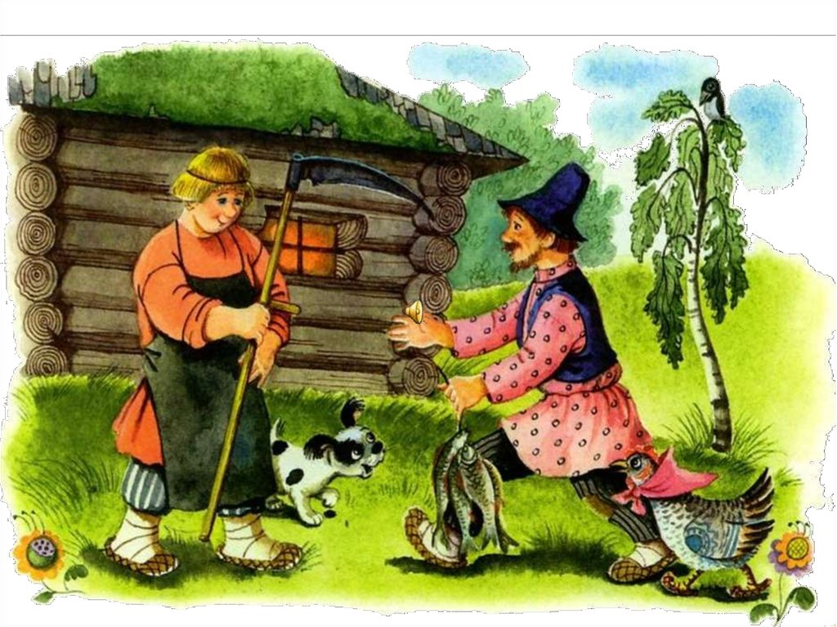
Кузнец дал хозяину новую косу,

Slide 9
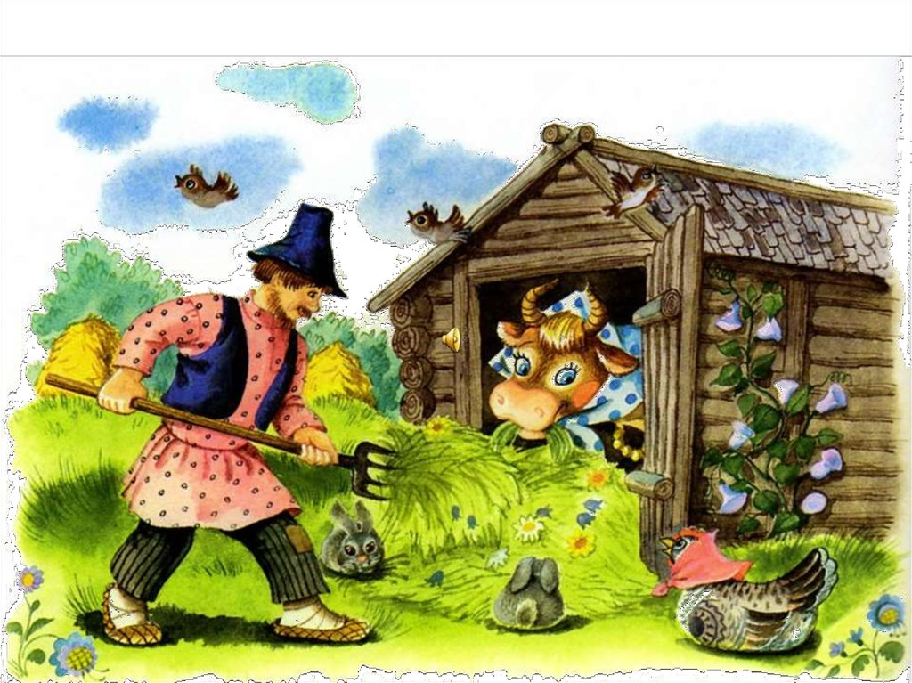
хозяин накосил свежей травы,

Slide 10
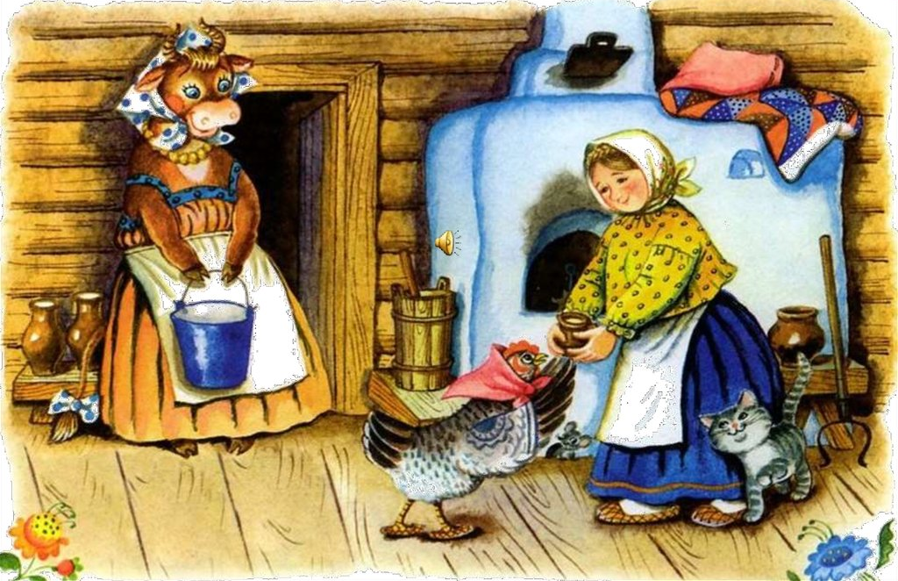
коровушка дала молока, хозяюшка сбила масло, дала маслице курочке.

Slide 11
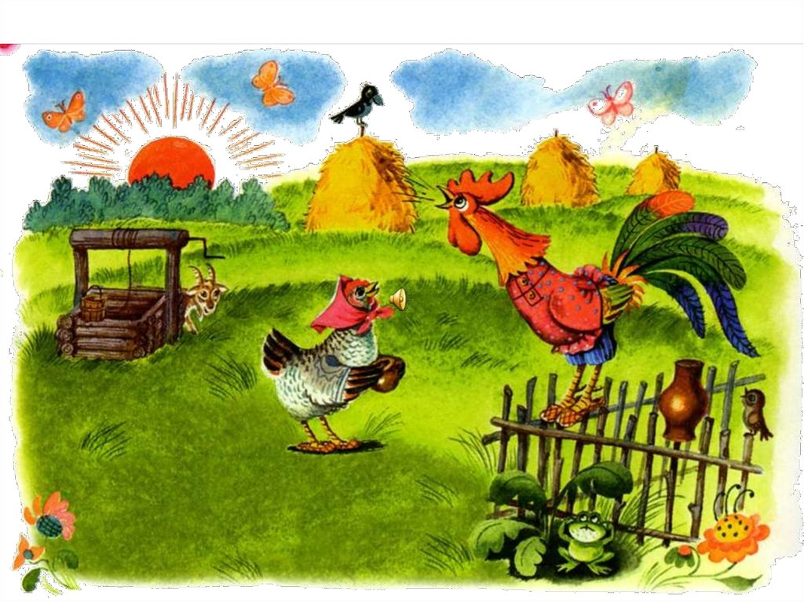
Смазала курочка петушку горлышко. Бобовое зернышко проскочило. Петушок вскочил и во все горло закричал:"Ку-ка-ре-ку!"

